Slide 1

Tanssi – liikuntadidaktiikan jatkokurssi
Yliopistonlehtori, LitT, tanssinopettaja,
Mariana Siljamäki
http://www.artsequal.fi/-/artsequal-esittelyssa-mariana-siljamaki

Slide 2
Esimerkkejä laajasta tanssin kentästä
Tanssi harrastuksena
Esittävä tanssi
Tanssin soveltava käyttö
Kansantanssit,lava-
tanssit/paritanssit
kilpatanssit, vanhat tanssit
Tanssi koulussa
Tavoitteet/sisällöt
Oma toimintani tanssikasvattajana liikunnanopettajan roolissa
Nykytanssi, baletti
Jazztanssi, tankotanssi,
lastentanssin eri muodot
Salsa + muut latinotanssit, afro,
katutanssityylit,
break dance,
showtanssi
tanssiakrobatia

Slide 3

Esimerkkejä tanssikasvatuksen laajempien teemojen/tavoitteiden asettamisesta
Yhteistä rytmiä etsimässä ja tanssikulttuuria oppimassa > paritanssit
Luovuuden lähteillä tunteita ja tunnelmia ilmaisten muiden kanssa kommunikoiden > tanssi-ilmaisu
Yhteisössä oppimista ja kehon hahmottamista > katutanssit & break dance

Slide 4
Miten taidon oppimisen periaatteita opetetaan tanssissa
Keskeiset taidot tanssissa:
Perustaidot ja –tiedot (esim. tanssisanasto) kurssilla tanssittavissa sisällöistä (tanssi-ilmaisu, paritanssit ja katutanssit).
Eri tanssimuotojen yhteisten piirteiden hahmottaminen.

Slide 5
Miten taidon oppimisen periaatteita opetetaan tanssissa
Mitä havainnoidaan?
Omaa ja muiden liikkumista tilan, ajan ja voimankäytön suhteen.
Liikkeen rytmiä ja dynamiikkaa sekä liikkeen ja musiikin yhdistämistä.
Erilaisten liikelaatujen sekä tunteiden ja tunnelmien ilmaisemista.

Slide 6
Arviointi
Tanssin tiedot ja taidot (1)
Perusopetuksen OPS (2014) tavoitteisto.
T2: Havaintomotoriikka: Havainnoi ja arvioi itseään sekä ympäristöään tilan, ajan ja voiman käytön suhteen.
T3: Tasapaino- ja liikkumistaidot: Tiedostaa ja kehittää liikehallintaansa kehon asennon, optimaalisen linjauksen sekä liiketuntemuksen avulla.
T5: Fyysisten ominaisuuksien arviointi- ja kehittämistaidot: Tunnistaa omat vahvuutensa, käyttää kehonsa mahdollisuuksia monipuolisesti ja kehittää liikkeen laajuutta ja tarkkuutta.
Kuvaa keskeiset liikuntataidot oppimisympäristössäsi

Slide 7
Arviointi
Tanssin tiedot ja taidot (2)
Perusopetuksen OPS (2014) tavoitteisto.
T13: Liikuntaympäristökohtaiset taidot tanssissa:
Ymmärtää liikkeen rytmiä ja dynamiikkaa sekä osaa yhdistää liikettä ja musiikkia.
Ilmaisee monipuolisesti erilaisia liikelaatuja sekä tunteita ja tunnelmia.
Tuntee tanssisanastoa.
Kuvaa keskeiset liikuntataidot oppimisympäristössäsi

Slide 8
Arviointi
Tanssin työskentelytaidot
Perusopetuksen OPS (2014) tavoitteisto.
T1: Aktiivisuus ja yrittäminen: kokeilee rohkeasti tanssin eri sisältöjä parhaansa yrittäen.
T8: Pyrkii luomaan turvallista oppimisilmapiiriä. Vastuullisuus ryhmässä: säätelee toimintaansa ja tunneilmaisuaan liikuntatilanteissa toiset huomioon ottaen sekä ottaa vastuuta omasta ja yhteisistä oppimistilanteista.
T7, T9: Noudattaa tanssiympäristölle ominaisia ja sovittuja toimintaperiaatteita.

Slide 9
Kolme esimerkkiä tanssista eri yhteyksissä
https://www.youtube.com/watch?v=Gc6t-CDHTwM
New York City Ballet
https://www.youtube.com/watch?v=a-hSDyy0o-E
Flash Mob katutanssi
https://www.youtube.com/watch?v=bl3s6PORZf0
Boogie- Woogie kisat

Slide 10
Tanssi koulussa
Tanssia opetetaan koulussa osana liikuntakasvatusta, eikä sillä ole asemaa omana oppiaineenaan (vrt. esim. kuvaamataito tai musiikki)
Koulujen tanssinopetuksesta vastaavat ensisijaisesti liikunnanopettajat/liikuntaa opettavat opettajat
Tanssinopetuksen sisältö ja laajuus vaihtelevat koulukohtaisesti; riippuvat liikunnanopettajien osaamisesta, asenteista ja motivaatiosta opettaa tanssia

Slide 11
Tanssikasvatuksen tavoitteita 1
Motoristen taitojen kehittäminen
Kehotietoisuuden lisääminen
Tanssi osana kokonaisvaltaista hyvinvointia
Tanssi kehonhuollon näkökulmasta
Kulttuuriperinnön säilyttäminen ja välittäminen

Slide 12
Tanssikasvatuksen tavoitteita 2
Ilmaisun ja tunteiden tulkitsemiseen rohkaiseminen
Oman kehon hyväksymisen tukeminen
Yhteisöllisyyden ja yhdessä tekemisen vahvistaminen
Kehollisen läsnäolon kehittäminen
Tanssin ja musiikin yhdistäminen ja niistä nauttiminen
Esteettisten kokemusten ja taidekasvatuksen näkökulman tukeminen

Slide 13
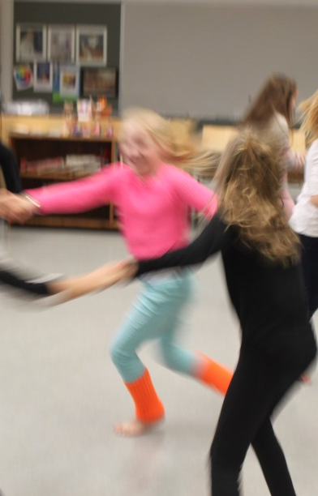
Perusopetuksen ops (2014)
Liikunnan opetuksen tehtävänä on vaikuttaa oppilaiden hyvinvointiin tukemalla fyysistä, sosiaalista ja psyykkistä toimintakykyä > mitä annettavaa tanssilla on tähän?
Liikunnan avulla kasvamiseen kuuluu toisia kunnioittava vuorovaikutus, vastuullisuus… tunteiden tunnistaminen ja säätely sekä myönteisen minäkäsityksen kehittyminen > mitä annettavaa tanssilla on tähän?

Slide 14
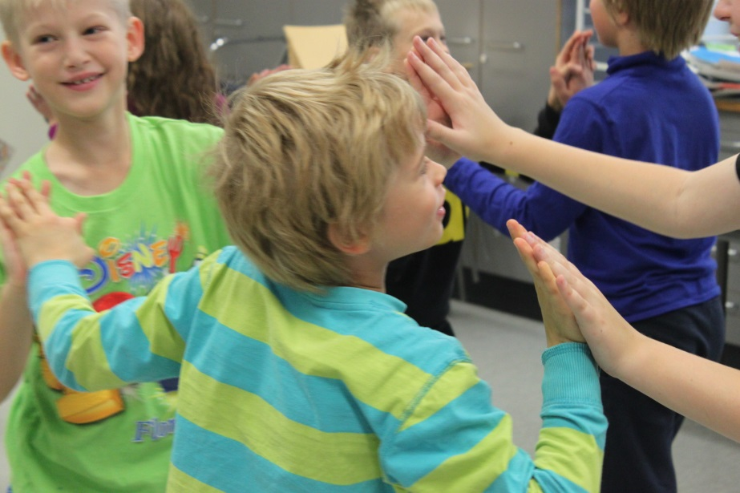
Tanssi koulussa ops (2014)
Liikunnan tavoitteena on tukea oppilaan myönteistä suhtautumista omaan kehoon > Miten voit tanssin avulla edesauttaa tavoitetta?
Pätevyydenkokemuksia ja sosiaalista yhteenkuuluvuutta tuetaan oppilaslähtöisillä ja osallistavilla työtavoilla, sopivilla tehtävillä ja rohkaisevalla palautteella > miten tuet tavoitteita tanssin avulla?

Slide 15
Kehollisuus
Olemme olemassa kehomme kautta
Olemme keho-mieli-kokonaisuus (vrt. René Descartes ja dualistinen käsitys kehon ja mielen erillisyydestä)
Kehomme sisältää paljon tietoa > kehollinen tieto
Tietoisuutemme perusta on kehollisuudessa (aivotutkija, neurologi Antonio Damasio 2000)

Slide 16
Kehotietoisuus
Kehon kuva
Kehon muistot
Proprioseption kautta välittyvät välittömät keholliset aistimukset ja tuntemukset (asentoreseptorit)
Kehon kuuntelu, sisäinen tietoisuus

Slide 17
Mikä on tanssikäsitys?
Henkilön käsitys tanssista ja sen luonteesta
Tanssikäsityksen muotoutumiseen vaikuttavat monet asiat, kuten koko elämänhistoria, omien yhteisöjen arvot ja asenteet tanssia kohtaan, omat (tanssin)opettajat, tanssitausta ja tietämys tanssista
Tanssikäsitys muuttuu tiedon ja taidon karttuessa ja samallakin henkilöllä voi olla erilainen käsitys eri aikoina

Slide 18
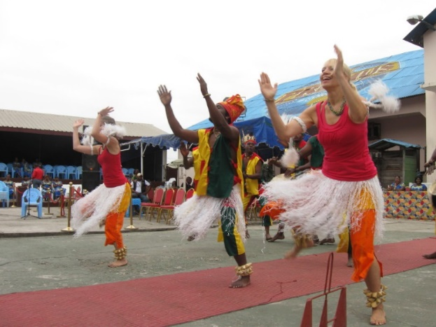
Kulttuuriset ihanteet osana tanssikäsitystä
Joistakin ei-länsimaisista kulttuureista puuttuu vastine sanalle ”tanssi”, vaikka tanssi on keskeinen osa yhteisöjen elämää
Esim. yksi sana voi kuvata sekä tanssia/liikettä, musiikkia, laulua ja jopa kaikkea elämää > tanssi on tällöin olennainen osa muuta elämää, eikä irrallinen ilmiö

Slide 19
Opettajan tanssikäsitys
Opettajan tanssikäsityksen tiedostaminen tärkeää, koska sillä on suuri merkitys siihen, miten opettaja tanssia koulussa opettaa
Tanssikäsitys vaikuttaa esim. siihen, miten opettaja valitsee/toteuttaa koulussa tanssin tavoitteet ja sisällöt sekä työtavat
Millainen on oma tanssikäsityksesi? Kerro siitä parillesi! Miten se on muotoutunut?

Slide 20
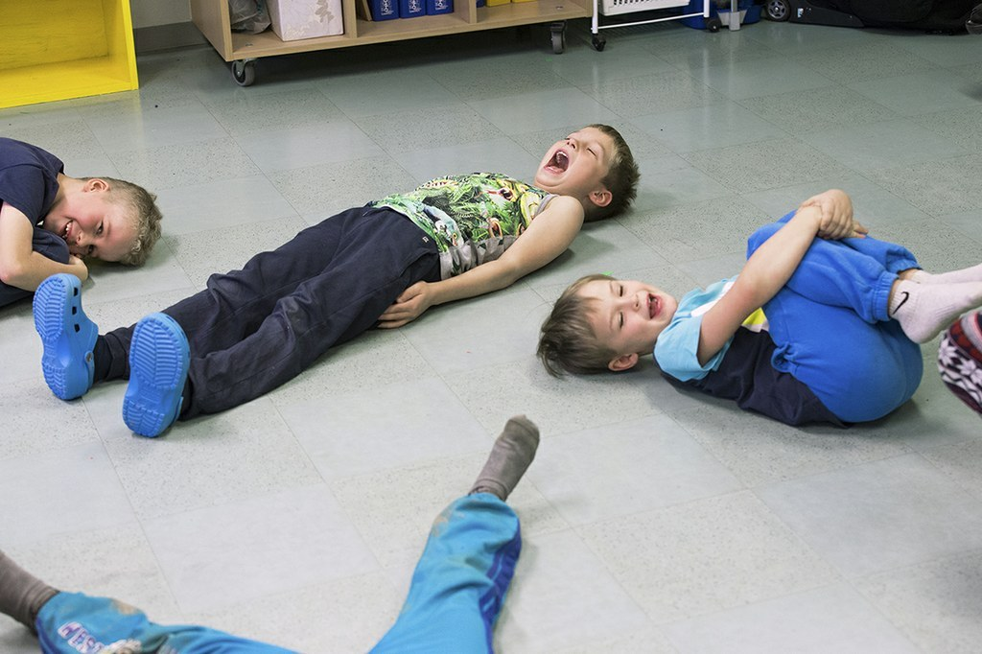

Slide 21
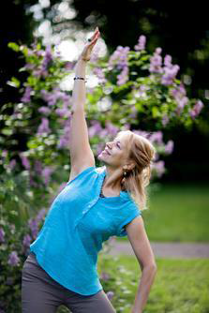
Kiitos!
T. Mansku

